Slide 1
Moyen pour la formation
Baccalauréat professionnel
« procédés de la chimie de l’eau et des papiers cartons »

Slide 2
Moyen de la formation
Respecter un dimensionnement ATELIER et non Laboratoire.
    Nous formons des opérateurs , des agents de traitement , des agents d’exploitation pour l‘Industrie et non des laborantins.
    Le cœur des métiers est dans la fabrication et non le contrôle de laboratoire

Slide 3
Moyen de la formation
Une circulation des flux matières
    L’ensemble des pratiques professionnelles sera organisé de manière à respecter une circulation des flux matières d’une zone d’enseignement à une autre.
    Comme cela est pratiqué en entreprise depuis déjà
    longtemps dans le cadre des démarches QHSE.

Slide 4
QHSE
L’élève va devenir un opérateur .
Il ne conduit pas une opération unitaire mais une FABRICATION .
Il doit donc suivre l’ensemble des flux matières.
objectif de fin de 1ère Bac.
Vestiaires
Flux élèves
Zone
de stockage
Atelier de Procédés de fabrication
MP
MP
Zone
de contrôle
PI
PI
PF
PF
Atelier Technologie et/ou opérations unitaires spécialisées
Utilités
QHSE

Slide 5
Vestiaires
QHSE
Flux élèves
Zone
de stockage
Atelier de Procédés de fabrication
MP
MP
Zone
de contrôle
PI
PI
PF
PF
Atelier Technologie et/ou opérations unitaires spécialisées
Utilités
QHSE
Notes:
L’élève va devenir un opérateur . Il ne conduit pas 1 opération unitaire mais une FABRICATION . Donc , il doit suivre l’ensemble des flux matières. C’est VRAIMENT un objectif de fin de 1ère Bac.

Slide 6
Moyen de la formation (vestiaire)
La démarche QHSE impose
des tenues de travail industrielles
( La blouse , c’est pour le laboratoire !)
pouvant être évolutive en fonction de l’activité
de fabrication.

Slide 7
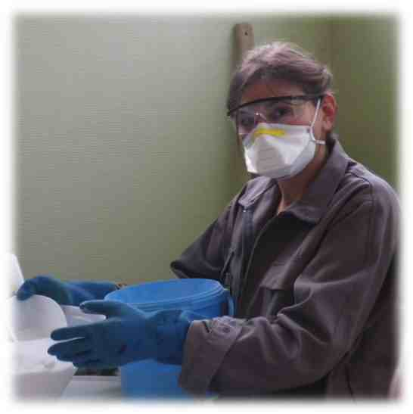
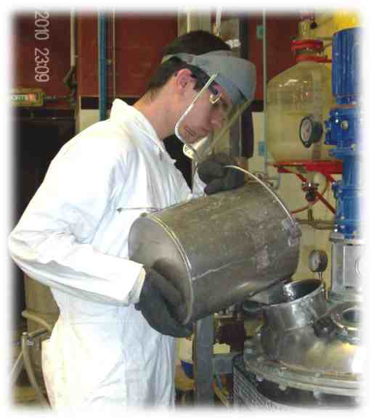
Moyen de la formation (vestiaire)
tenues de travail industrielles
Le respect de la tenue sous-entend déjà beaucoup par rapport aux attitudes comportementales demandées dans l’industrie.

Slide 8
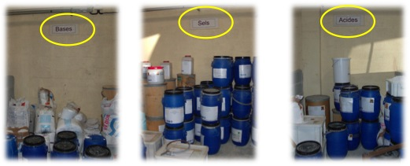
Moyen de la formation (stockage)
Fourniture des MP en conditionnement de sacs de 25 kg ou de bidons de 20L.
Cloisonnement entre MP/PI/PF et déchets mais aussi par rapport aux spécificités des produits

Slide 9
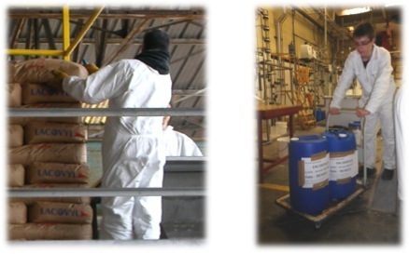
Moyen de la formation (stockage)
Zone d’activité à ne pas négliger
À exploiter dès le début de la seconde
mise en pratique des notions de P.R.P. et P.R.A.P.

Slide 10
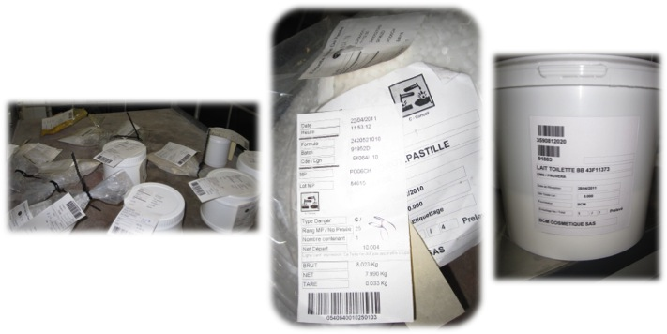
Moyen de la formation (stockage)
Appréhender la démarche QHSE :
qui commence toujours par une vérification de la disponibilité des MP et son identification

Slide 11
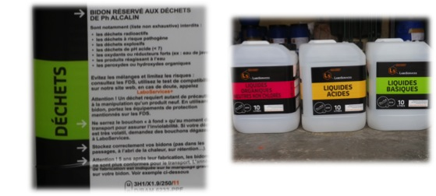
Moyen de la formation (stockage)
Qui se termine par par une gestion des déchets

Slide 12
Moyen de la formation (zone de contrôle)
QHSE
Elle est au service du Procédé de Fabrication
Zone
de stockage
Atelier de Procédés de fabrication
MP
MP
Contrôle des MP
---------------
contrôle des PI et en cours de fabrication
---------------
contrôle de PF
PI
PI
PF
PF
QHSE
Notes:
L’élève va devenir un opérateur . Il ne conduit pas 1 opération unitaire mais une FABRICATION . Donc , il doit suivre l’ensemble des flux matières. C’est VRAIMENT un objectif de fin de 1ère Bac.

Slide 13
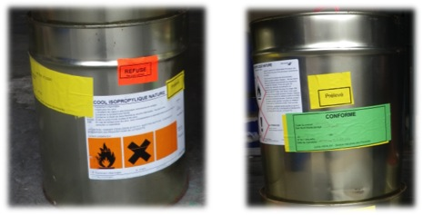
Moyen de la formation (zone de contrôle)
QHSE
C’est une zone de passage indispensable dans le
cadre de fabrication respectant le QHSE :
  Contrôle de conformité avec étiquetage des lots
QHSE
Notes:
L’élève va devenir un opérateur . Il ne conduit pas 1 opération unitaire mais une FABRICATION . Donc , il doit suivre l’ensemble des flux matières. C’est VRAIMENT un objectif de fin de 1ère Bac.

Slide 14
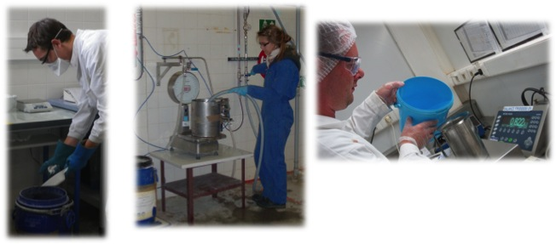
Moyen de la formation (zone de contrôle)
QHSE
  Préparation de la fabrication
  (pesée des quantités de matières)
Notes:
L’élève va devenir un opérateur . Il ne conduit pas 1 opération unitaire mais une FABRICATION . Donc , il doit suivre l’ensemble des flux matières. C’est VRAIMENT un objectif de fin de 1ère Bac.

Slide 15
Moyen de la formation (atelier de fabrication)
QHSE
Le cœur des activités à l’échelle semi-industrielle.
Il sera important de contextualiser des zones de
travail
QHSE
Notes:
L’élève va devenir un opérateur . Il ne conduit pas 1 opération unitaire mais une FABRICATION . Donc , il doit suivre l’ensemble des flux matières. C’est VRAIMENT un objectif de fin de 1ère Bac.

Slide 16
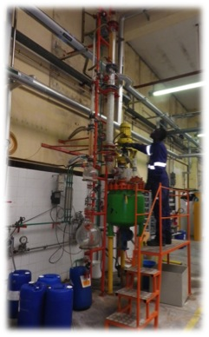
Moyen de la formation (atelier de fabrication)
QHSE
  intrinsèque pour des fabrications partant de procédé chimique
QHSE
Notes:
L’élève va devenir un opérateur . Il ne conduit pas 1 opération unitaire mais une FABRICATION . Donc , il doit suivre l’ensemble des flux matières. C’est VRAIMENT un objectif de fin de 1ère Bac.

Slide 17
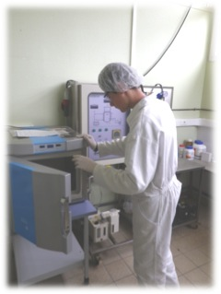
Moyen de la formation (atelier de fabrication)
QHSE
  ZAC ou ZEC pour des fabrications imposant des conditions d’hygiènes
  ( Agro, Cosmétique, Pharma..)
QHSE
Notes:
L’élève va devenir un opérateur . Il ne conduit pas 1 opération unitaire mais une FABRICATION . Donc , il doit suivre l’ensemble des flux matières. C’est VRAIMENT un objectif de fin de 1ère Bac.

Slide 18
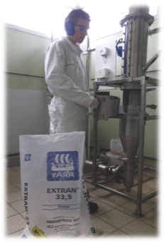
Moyen de la formation (atelier de fabrication)
QHSE
Des zones de travail spécifique
peuvent être définies dans cet atelier.
Le choix des équipements doit
correspondre à des fabrications
représentatives du tissu industriel local
mais ne doit pas se limiter à un secteur
d’activité.
Notes:
L’élève va devenir un opérateur . Il ne conduit pas 1 opération unitaire mais une FABRICATION . Donc , il doit suivre l’ensemble des flux matières. C’est VRAIMENT un objectif de fin de 1ère Bac.

Slide 19
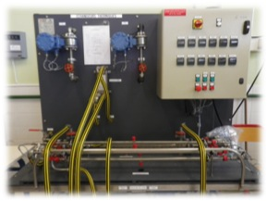
Moyen de la formation (atelier technologique)
QHSE
Acquisition des savoirs transversaux à tous les procédés
Echange thermique
QHSE
Notes:
L’élève va devenir un opérateur . Il ne conduit pas 1 opération unitaire mais une FABRICATION . Donc , il doit suivre l’ensemble des flux matières. C’est VRAIMENT un objectif de fin de 1ère Bac.

Slide 20
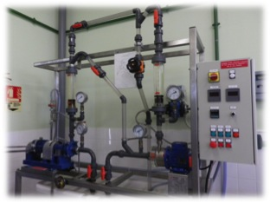
Moyen de la formation (atelier de fabrication)
QHSE
Acquisition des savoirs transversaux à tous les procédés
Pompes
Notes:
L’élève va devenir un opérateur . Il ne conduit pas 1 opération unitaire mais une FABRICATION . Donc , il doit suivre l’ensemble des flux matières. C’est VRAIMENT un objectif de fin de 1ère Bac.

Slide 21
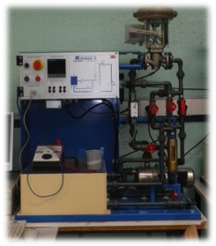
Moyen de la formation (atelier technologique)
QHSE
Régulation
Acquisition des savoirs transversaux à tous les procédés
QHSE
Notes:
L’élève va devenir un opérateur . Il ne conduit pas 1 opération unitaire mais une FABRICATION . Donc , il doit suivre l’ensemble des flux matières. C’est VRAIMENT un objectif de fin de 1ère Bac.

Slide 22
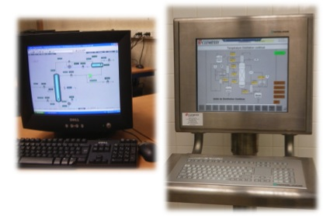
Moyen de la formation (atelier technologique)
QHSE
Supervision
Acquisition des savoirs transversaux à tous les procédés
QHSE
Notes:
L’élève va devenir un opérateur . Il ne conduit pas 1 opération unitaire mais une FABRICATION . Donc , il doit suivre l’ensemble des flux matières. C’est VRAIMENT un objectif de fin de 1ère Bac.

Slide 23
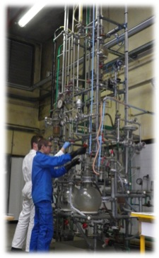
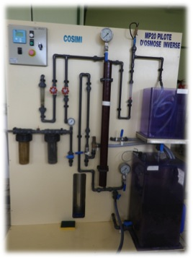
Moyen de la formation (opération unitaire spécialisée)
QHSE
pour la compréhension
à partir de l’expérience
d’opérations
spécifiques
à un secteur d’activité
QHSE
Notes:
L’élève va devenir un opérateur . Il ne conduit pas 1 opération unitaire mais une FABRICATION . Donc , il doit suivre l’ensemble des flux matières. C’est VRAIMENT un objectif de fin de 1ère Bac.

